Slide 1
「微博“晴雨”表」
基于微博的情绪分析和可视化展示
北京交通大学 软件学院
银杏大道东小组
Notes:
随着生活节奏的加快，每个人都在自己的世界里忙碌。

Slide 2
目录
项目介绍
项目展示
解决方案
创新性说明
项目价值

Slide 3











逍遥散人M: 在发小的咖啡屋里玩桌游 环境超好 @河工大异香异客咖啡馆 玩到6点
韩寒: 没什么可给你，但求凭这阙歌，谢谢你风雨内，都不退愿陪着我。暂别今天的你，但求凭我爱火，活在你心内，分开也像同渡过。纪念张国荣先生和每一个我们爱着却离开我们的人。
山口久美子老师: 想掏心窝子的说很多话，告诉很多你们想知道的事，后来一想想能认真听我讲故事的那帮粉丝好像已经都不在了，还是不说了。
魏晨: I My Family ！好感动人的月饼。祝各位，中秋节快乐！
小野妹子学吐槽: 在停车场等朋友，突然听到身后有人说：“别这样，请你离我远一点…”我心想我也没跟踪谁啊，难道是变态妄想狂？回头一看，却是位穿西装的清秀小哥，脚上趴着一只野猫，蹭来蹭去。小哥又恳求道：“呃…这样西裤会沾上毛的，我还要去面试，麻烦你放开我好么。”措辞客气到爆，可猫还是继续蹭啊蹭……
微博上，每秒钟有2500+条消息发出
GIF小xx: 小男孩为逗喜欢的女孩开心，扮成变形金刚，好呆萌
张晓晗Oliver: 好多年没喝到小米粥，今天喝到像是回到小时候。感觉不管什么食物搭配了小米粥，都变温柔了呢。
陈谌CC: 之前认识一个很乐观的朋友，他曾告诉我面对生活无需消极，要相信每个人一生无论多长，总能成功活到死的那一天。
欧弟: 多年的流浪後，我終於要有個家了，我很開心，也懇請媒體朋友不要打擾我的她，我的工作熱熱鬧鬧的，但我們的生活想平平淡淡的，感謝大家的祝福，我們愛你們⋯⋯
MartInAry: 身体才是基础，大家务必认真锻炼，保持良好生活习惯。——从这里回去后，我们都要认真对待身体。
中年小饭: 刚刚上海西区好大一声雷啊！！！！！吓死我了。
Notes:
今天的社会已经越来越离不开社交网络
人们在闲暇时，等电梯的时候，公交车上，都会情不自禁拿出手机，看看周围人的状态，分享刚刚发生的趣事。据统计，每秒 ，
数以万计的消息在一起就像一张我们这个时代的心情地图。
每一条消息的背后，作者是怎样的心情呢?

Slide 4
设计思路
烦闷
悲伤
肚
子
很
饿
，
心
情
很
糟
糕
。
生
病
QAQ
，
好
难
受
。
。
。
···········
一条微博心情，代表一个数据点
通过情感分析，得出心情分类和极性值
通过数据挖掘，得出各种统计数据
QAQ
，
病
生
··········
好
糕
。
见
到
偶
像
了
，
开
心
！
！
！
。
。
难
受
7大类，23小类
快乐
极性：情感正负面
强度：1.0 – 3.0
萌
快乐
喜爱
尊敬
赞扬
祝愿
慌
怀疑
恐惧
失望
烦闷
嘲讽
相信
安心
羞
思
惊奇
疚
悲伤
妒忌
愤怒
贬责
憎恶

Slide 5
这是一个互动的作品，每个人都可以参与创作。
Notes:
开始项目展示

Slide 6
系统架构

Slide 7
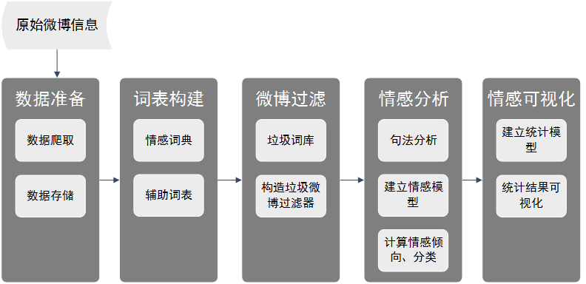
模块划分与流程
Notes:
情感词：28075 包含情感分类、极性值、强度、词性等。
辅助词表：程度词、否定词、关联词

Slide 8
情感词典构建
DUTIR情感词汇本体
情感词典
网络热词
HowNet（知网）情感词语
23种心情分类 3种极性 5档强度（1.0-3.0）
人工构建词典：
正面情感词11951个
负面情感词11113个
中性情感词5011个
Notes:
词典构建，

Slide 9
辅助词表构建
词表
程度词表
否定词表
关联词表
停用词表
程度词
219个
否定词
12个
关联词
22个
停用词
2231个

Slide 10
噪声过滤
营销/广告微博
35073条
词共现
垃圾微博过滤器
噪声词
高频词
366个
关键词
非停用词

Slide 11
噪声过滤
垃圾微博：35073(800+人工收集)
垃圾词库：366
149633
原始数据
129319
过滤无效微博
91201
过滤垃圾微博

Slide 12
情感分析
词语级
情感词（极性）
句子级
句法分析语义规则
篇章级
极性累加
Notes:
情感分析分为词语级与句子级
情感模型极性累加求平均值，将权值最大的情感分类作为文本的情感分类

Slide 13
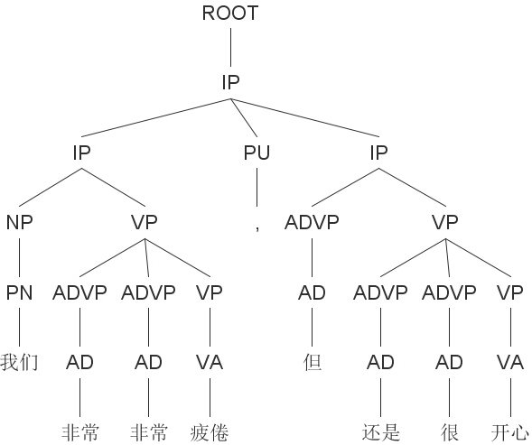
句法树与依存关系
nsubj(疲倦-4, 我们-1) advmod(疲倦-4, 非常-2) advmod(疲倦-4, 非常-3) root(ROOT-0, 疲倦-4) advmod(开心-9, 但-6) advmod(开心-9, 还是-7) advmod(开心-9, 很-8) conj(疲倦-4, 开心-9)
10种情感词-情感对象提取规则：
(root, child, nsubj);
(root, child, dobj);等

Slide 14
情感倾向性计算
情感词
疲倦
开心
例：
我们
非常 非常
但
还是
，
很
开心
。
疲倦
修饰词
非常 非常
很
{（疲倦，1.5，0），（非常，2.0）（非常，2.0），-， 我们，1，-1}
{（开心，2.0，1），（很，1.25）， -， 我们，1，1}
我 们 非 常 非 常 疲 倦 ，但 还 是 很 开 心 。
关联词
但
极性值 1.25
情感分类
快乐
情感对象
我们
情感模型
计算情感分类及极性值
Notes:
1.得到情感词：疲倦，开心
2.查找修饰词：非常，非常；还是，很 不包含否定词
3.查找关联词：但
4.查找主题词：我们
5.计算主题词和情感词的距离
6.情感模型： {疲倦（1.5,0），非常（2） 非常（2），无， 我们，1} { 开心，很（1.25）， 无， 我们，1}
7.计算情感分类及极性值

Slide 15
热词
技术亮点
词典创建与更新
输入法词库
新词
参考已有的情感本体与情感词典，通过筛选修改建立基础词库。
加入微博表情符与网络热词，建立情感词典，并动态更新词典。
起来
哈哈
通过
DUTIR情感
词汇本体
知网情感
词语
喜欢
吃惊
烦闷
威武
郁闷
基础情
感词典
希望
XX
XX
XX
XX
LRU
(Least Recently Used)
Notes:
大连理工+知网 = 基础词典
网络热词+微博表情符
更新 ： 新增->输入法词库；删减->低频词

Slide 16
技术亮点
设计情感模型与算法
情感模型
具有
分析中...
分析中..
分析中.
分析中
这个
#服创大赛#这个项目非常具有创意！
极性值 2.0
情感分类
赞扬
创意
#服创大赛#这个项目非常具有创意！
#赞扬# #服创大赛#这个项目非常具有创意！
项目
非常
使用HTML5的Canvas渲染图表，Jquery动态创建网页
设计适用于中文网络环境的情感分析模型及算法
Notes:
设计适用于中文网络环境的情感分析模型及算法。
使用HTML5，设计基于Canvas的图表绘制渲染模块。将图表绘制划分为数据解析，特征参数读入，数据模型填充，绘制四部分。

Slide 17







扩展应用
社会价值
电影
产品
预测
心理测评
舆情
Notes:
电影：叫好或叫衰指导排片，广告投资商的后期投资
产品：对包含给定词语的微博进行情感分析，用于指导改善产品和服务，公司还可以据此发现竞争对手的优劣势
舆情、预测：挖掘推特的用户情感发现其与传统的调查问卷、投票有高度的一致性，用来预测选举结果，股票走势，“投资者已经广泛地认可金融市场由恐惧和贪婪驱使” 量化人们的情感
心理：绘制每个人的心理曲线，根据最近心情和一般大众的心情，给出舒缓或者放松的建议；关注老年人和抑郁症等弱势群体。

Slide 18



银杏大道东
 | 周婕 |  | 李慧敏 |  | 王莹
 | 数据获取 垃圾微博过滤 数据转换 |  | 建立情感词典 情感分析 |  | UI设计与实现 数据可视化

Slide 19
Q&A

